Slide 1

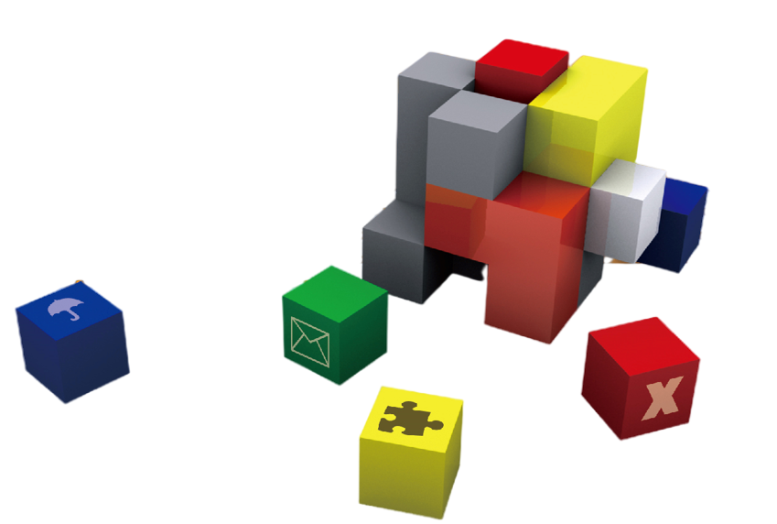
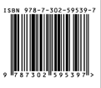
数据结构教程
第6版微课视频题库版
武汉大学 李春葆 主编
课程思政的理解
定价：65.00元

Slide 2

课程思政的理解
科学方法—归并的总结
k 路归并
扩展
二路归并
顺序表
单链表
线性表存储结构
头插法建表
尾插法建表
通用算法设计方法

Slide 3


课程思政的理解
科学方法—归并的总结
二路归并的典型应用
求两个有序顺序表的并
求两个递增有序单链表的差集L3=L1-L2
两个递增有序单链表归并为一个递减有序单链表
…

Slide 4

课程思政的理解
科学方法—归并的总结
扩展1：三路归并
L0
L1
三路归并
L
L2
关键：3个元素中找最小元素
两两比较（简单选择）
三路归并时间：O(m+n)

Slide 5

课程思政的理解
科学方法—归并的总结
扩展2：k（k>3）路归并
L0
L1
k 路归并
L
…
L_{k-1}
关键：k个元素中找最小元素
两两比较（简单选择）：时间为O(k)
k路归并时间：O((n₁+n₂+ …+n_{k})k)

Slide 6


课程思政的理解
科学方法—归并的总结
k 路归并改进1：利用小根堆找最小元素
k个元素的小根堆
求最小元素
k个元素找最小元素：时间为O(log₂k)
k路归并时间：O((n₁+n₂+ …+n_{k})log₂k)

Slide 7

课程思政的理解
科学方法—归并的总结
k 路归并改进2：利用败者树找最小元素
k个叶子结点的败者树
求最小元素
k 个元素找最小元素：时间为O(log₂k)
k 路归并时间：O((n₁+n₂+ …+n_{k})log₂k)

Slide 8

课程思政的理解
科学方法—归并的总结
启示：利用堆或者败者树提高性能
O((n₁+n₂+ …+n_{k})k)
k 路归并
堆或者败者树
O((n₁+n₂+ …+n_{k})log₂k)
选择合适的数据结构可以提供算法的性能！

Slide 9

名人名言
本课件版权归清华大学出版社所有，仅提供教师教学使用，其他用途一律视为侵权

Slide 10

本课件版权归清华大学出版社所有，仅提供教师教学使用，其他用途一律视为侵权

